Slide 1
Sor Juana Inés de la Cruz

Slide 2
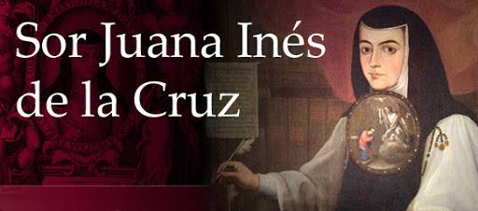

Slide 3
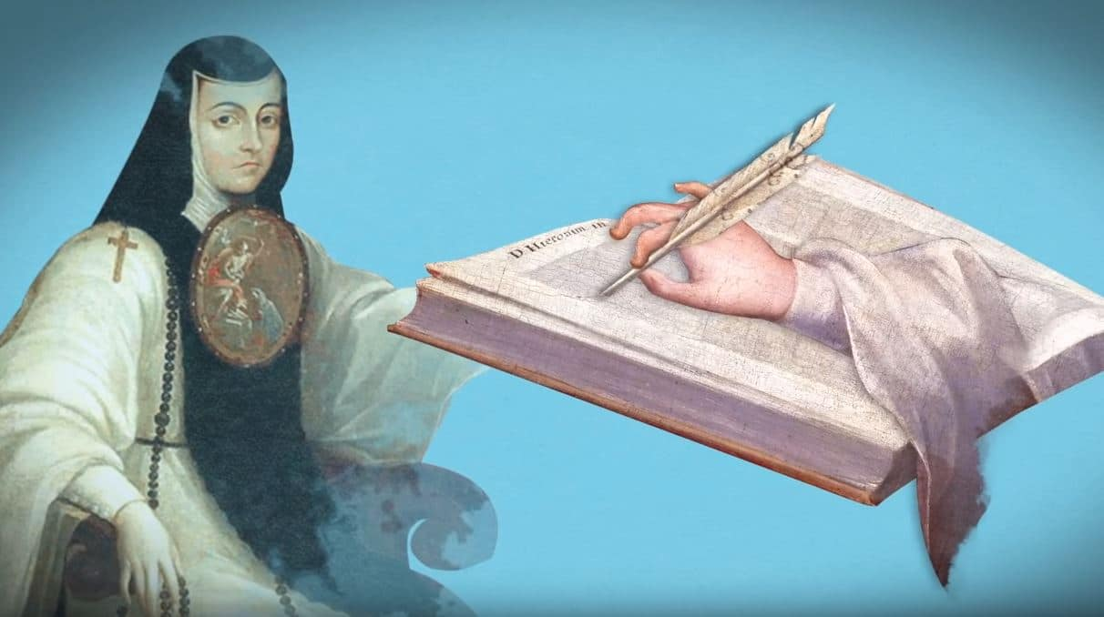
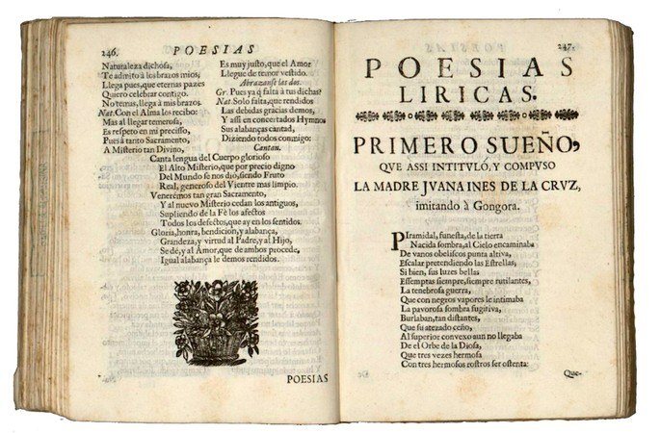

Slide 4
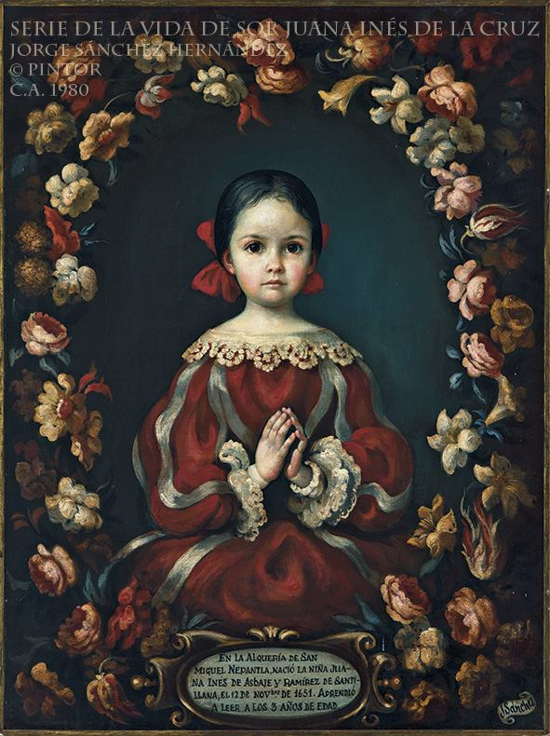

Slide 5
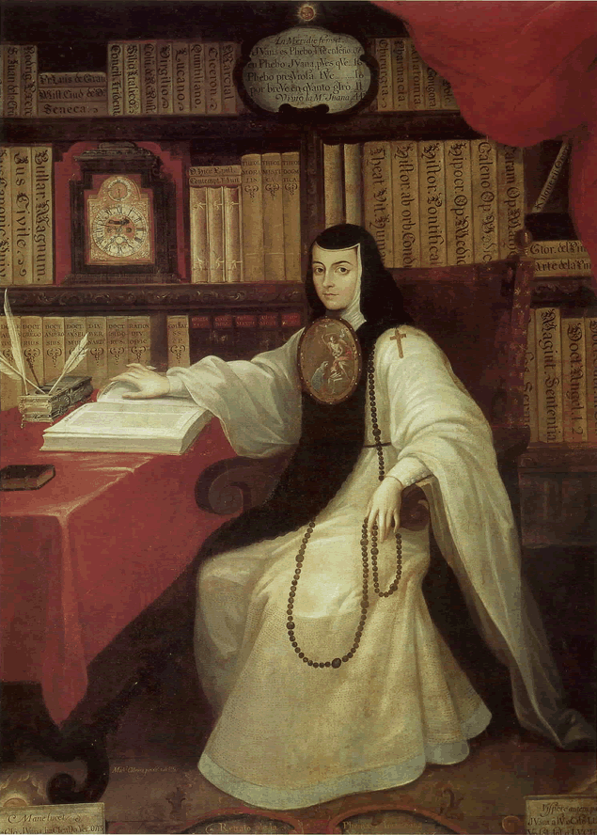

Slide 6
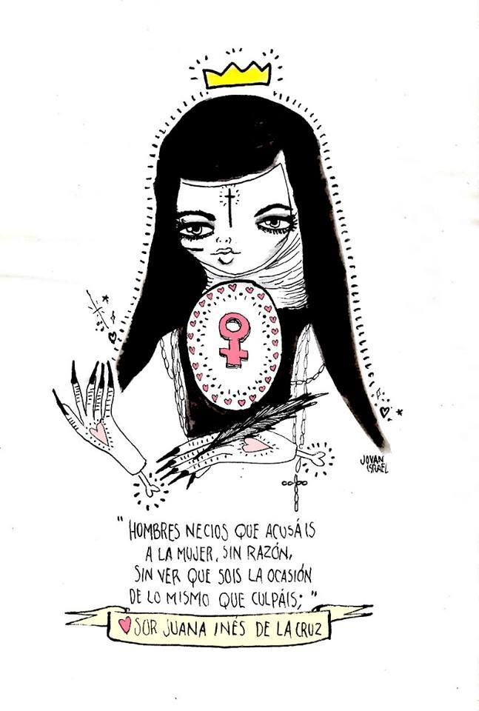

Slide 7
Hombres necios que acusáis
a la mujer sin razón,
sin ver que sois la ocasión
de lo mismo que culpáis:
si con ansia sin igual
solicitáis su desdén,
¿por qué queréis que obren bien
si la incitáis al mal?

Slide 8
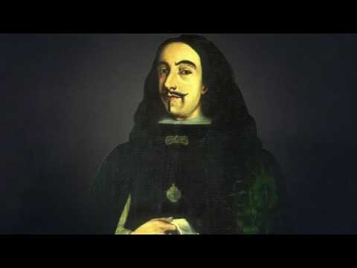
https://www.youtube.com/watch?v=RkpuALF_pYA

Slide 9
MLA and Cites
https://www.youtube.com/watch?v=RkpuALF_pYA
López, Alberto. "Sor Juana Inés De La Cruz, Exponente Literario Y Educativo Del Siglo De Oro Español". EL PAÍS, 2020, https://elpais.com/cultura/2017/11/12/actualidad/1510492770_526224.html.
"Sor Juana Inés De La Cruz | Mexican Poet And Scholar". Encyclopedia Britannica, 2020, https://www.britannica.com/biography/Sor-Juana-Ines-de-la-Cruz.
Genial, Cultura. "Sor Juana Inés De La Cruz: Sus Mejores 5 Poemas Analizados Y Explicados". Cultura Genial, 2020, https://www.culturagenial.com/es/poemas-de-sor-juana-ines-de-la-cruz/.

